Slide 1
Культура Саратовского края (вторая половина XIX века)

Slide 2
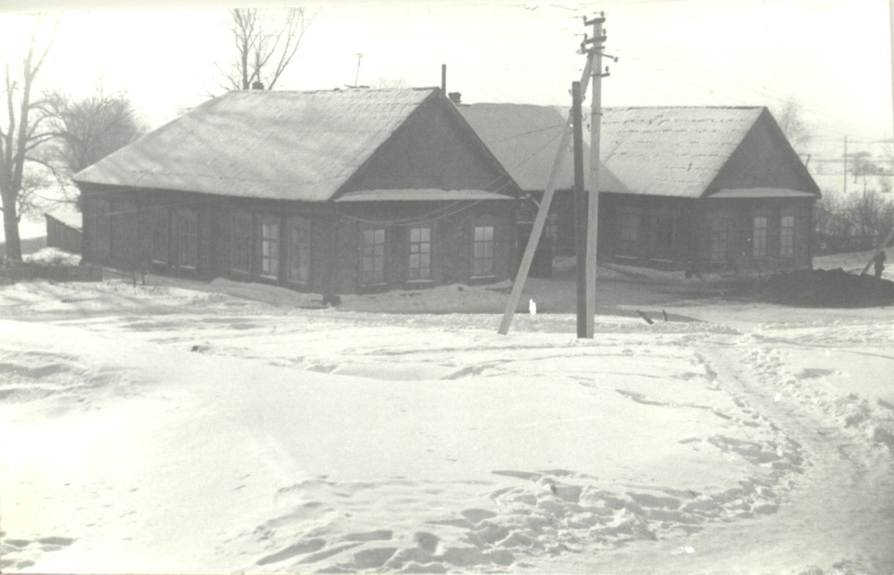
Народное образование
Земская школа XIX век

Slide 3
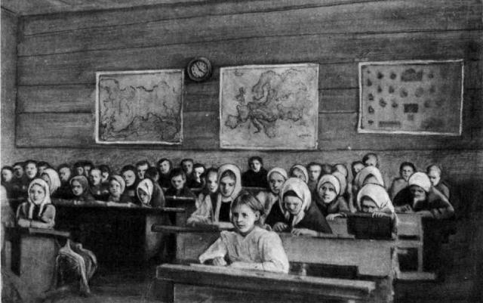
Земская школа XIX век

Slide 4
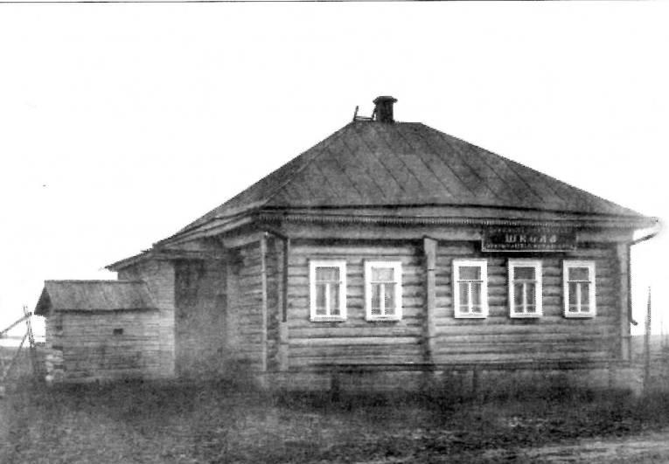
Церковноприходская школа XIX век

Slide 5
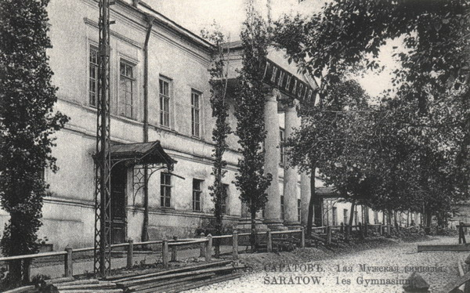

Slide 6
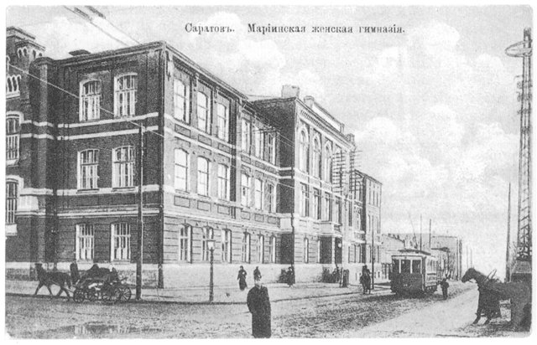

Slide 7
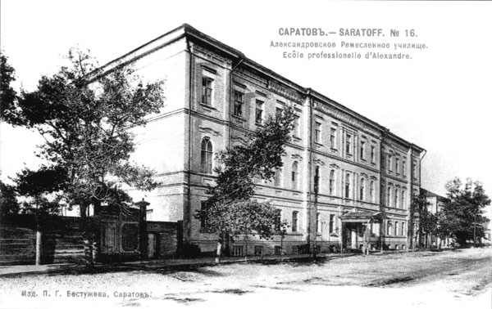

Slide 8
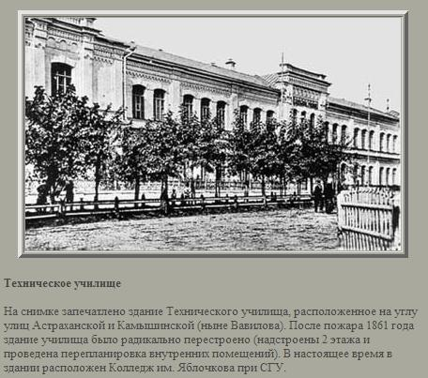

Slide 9
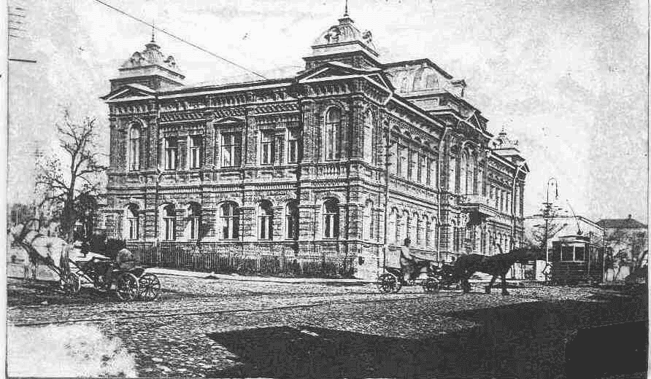
Фельдшерская школа XIX век

Slide 10
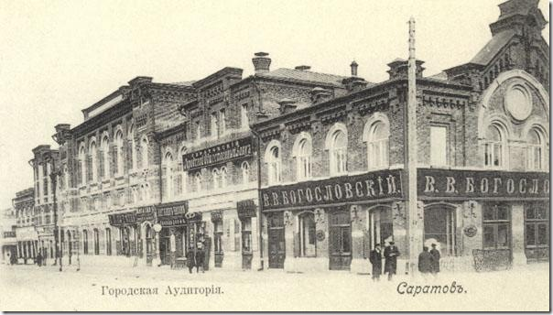
Просвещение
Саратовская городская публичная библиотека

Slide 11
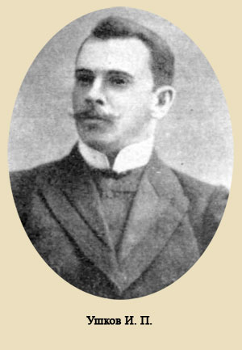
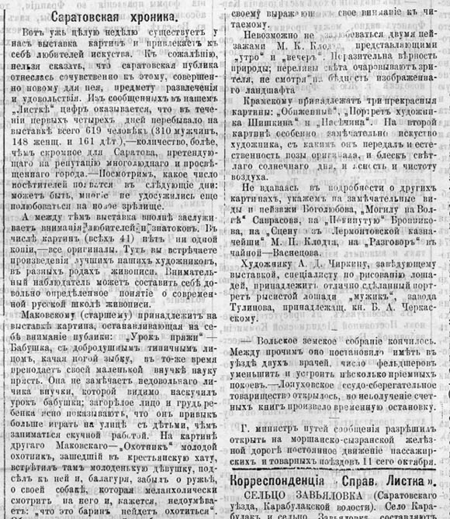
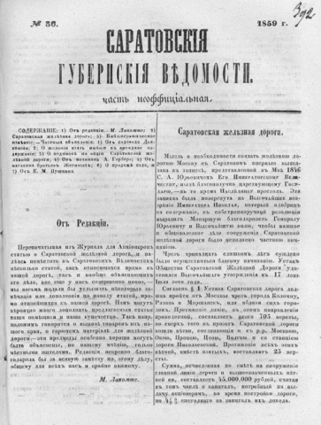

Slide 12
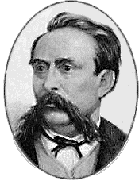
Наука
Н.Н.Зинин

Slide 13
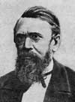
Г.Н.Минх

Slide 14
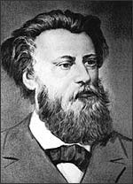
П.Н.Яблочков

Slide 15
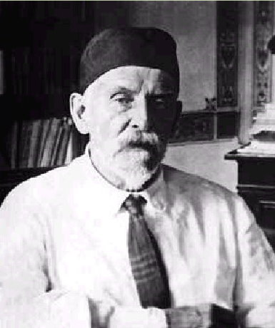
С.Г.Навашин

Slide 16
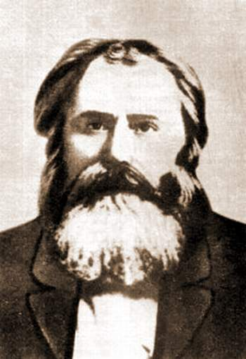
Ф.А.Блинов

Slide 17
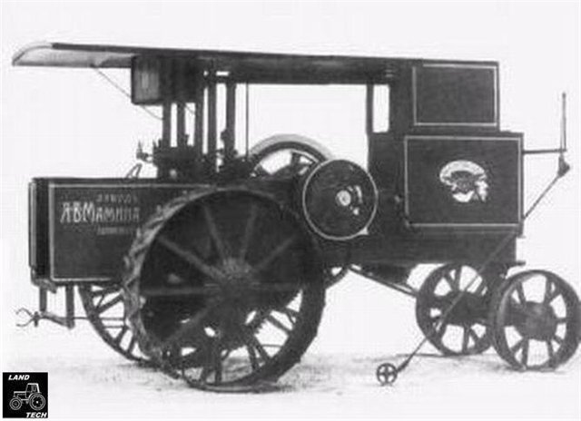

Slide 18
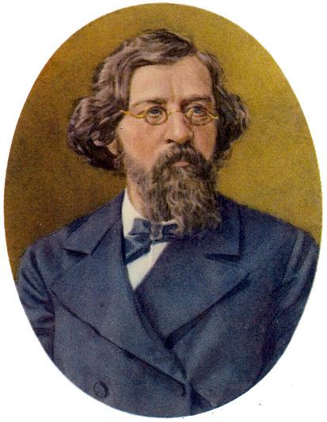
Н.Г.Чернышевский

Slide 19
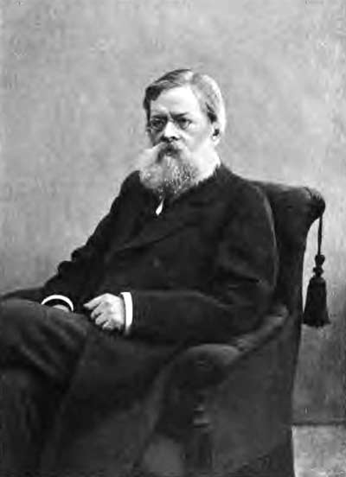
А.Н.Пыпин

Slide 20
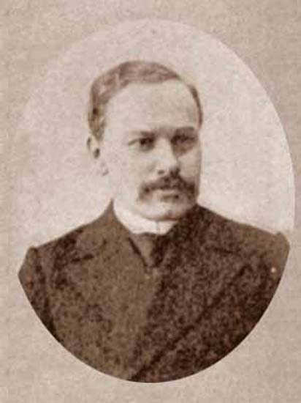
А.А.Шахматов

Slide 21
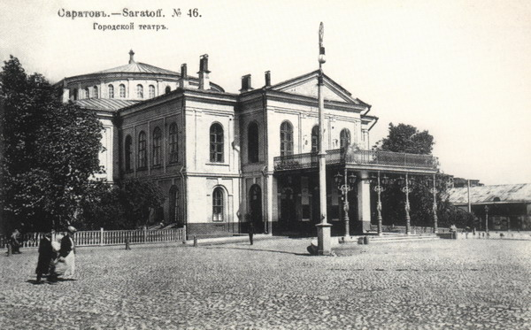
Театральная жизнь

Slide 22
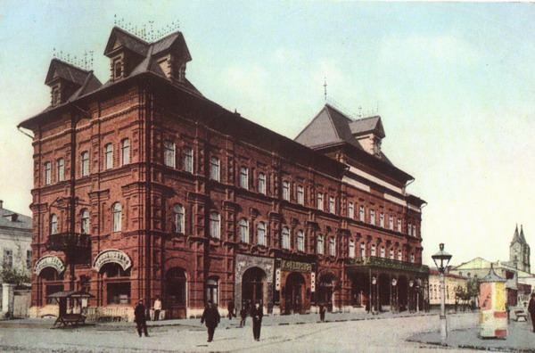

Slide 23
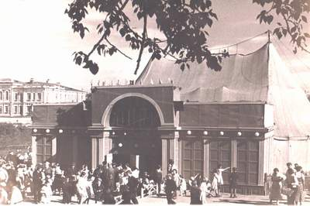

Slide 24
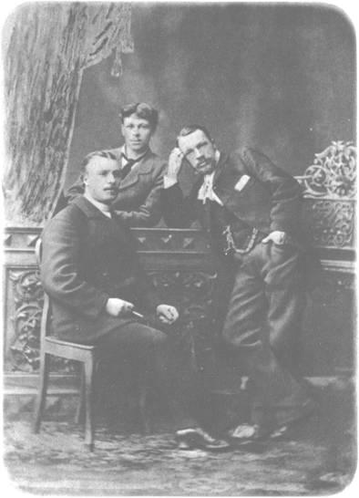

Slide 25
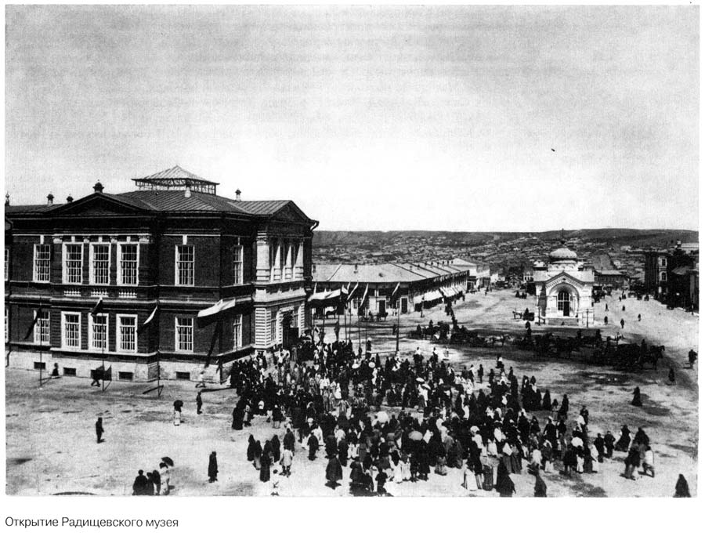
Искусство

Slide 26
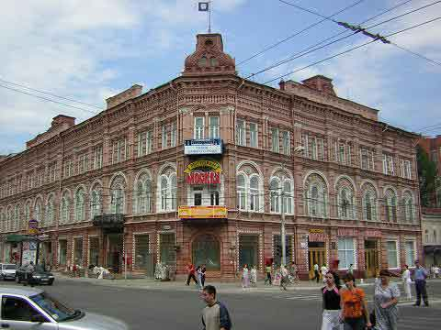
Построена гостиница в 1901 году по проекту известного саратовского архитектора Алексея Марковича Салько. Это был опытный специалист, который в своих работах часто использовал традиционный русский стиль.

Slide 27
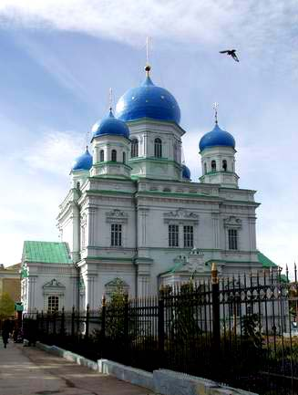
В честь Покрова Божией Матери храм. Саратов город, Горького улица, 85.

